Slide 1




Применение дистального турникетного гемостаза катетером Фолея
Трубина Е.В. – к.м.н., заместитель главного врача по акушерско-гинекологической помощи БУ «Президентский перинатальный центр» Минздрава Чувашии

Slide 2

Факторы риска развития акушерского кровотечения
Предлежание плаценты, вращение плаценты, беременность в рубце
Преждевременная отслойка плаценты
Гипо- и атонические кровотечения
Оперативное родоразрешение (кесарево сечение)
Многоплодие, многоводие, крупный плод

Slide 3
Пути снижения материнской смертности
Использование контрацепции
Медикаментозные аборты
Антенатальное наблюдение
Роды в стационаре
Осмотерапия преэклампсии
Органосохраняющие методы лечения кровотечений – ИЛИ ПРЕДУПРЕЖДЕНИЕ??
Регионарная анестезия
Современные перинатальные технологии
В.Е.Радзинский

Slide 4
Частота заболеваний, осложнивших течение родов и послеродового периода на 1000 родов (ф. 32)
Заболевания | 2021 | 2022 | 2023 | ПФО 2023 | РФ 2023
Кровотечение в послед. и послерод. периоде | 8,84 | 6,8 | 5,7 | 11,8 | 11,6

Slide 5
 | Основная группа 17 беременных с предлежанием плаценты + турникет | Группа сравнения 34 беременные с предлежанием плаценты
Возраст | 33,6 г | 34 г
Срок гестации на момент операции | 33,8 недель (26;37) | 34,8 недель (31;38 )
Число предшествующих беременностей | 2,5 (13/17) | 2,8 (27/34)
Паритет | 1,1 | 0,6
Рубец на матке | 35% (6/17) | 32% (11 /34)
Патологическая кровопотеря (более 1 000 мл) | 2 (12%) | 17 (50%)
Средняя кровопотеря | 780 мл (600;1100) | 1490 мл (700;4000)
Трансфузия СЗП | 1 (6%) | 19 (56%)
Трансфузия Эр-массы | 1 (6%) | 9 (27%)
Продолжительность госпитализации после КС | 5 к.д. | 7,1 к.д.

Slide 6
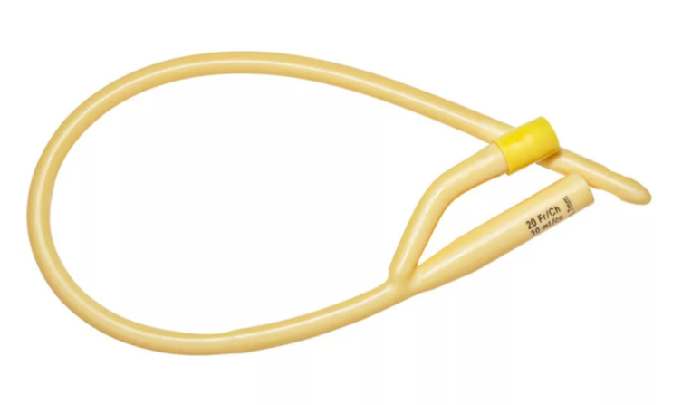
Методология
Разрез на матке в нижнем сегменте (УЗИ навигация края плаценты)
Извлечение ребенка
Экстериоризация матки без отделения плаценты
Наложение турникета (катетер Фолея №16) на область внутреннего
зева (зафиксировать время)
Отделение плаценты, оболочек, санация полости
Ушивание матки двухрядным непрерывным швом ПГА (мышечно-мышечный, серозно-мышечный)
Снятие турникета, контроль хирургического гемостаза области шва
Введение сокращающего матку препарата (окситоцин, карбетоцин)
Контроль за сократительной способностью матки
Осмотр PV – контроль кровопотери!!!
Гемостаз достигнут –> послойное ушивание
передней брюшной стенки

Slide 7
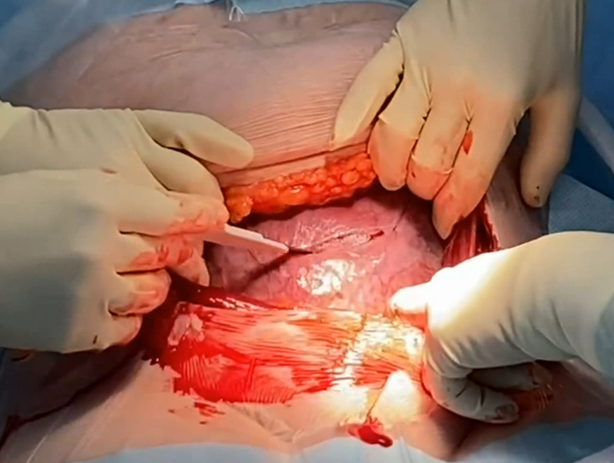
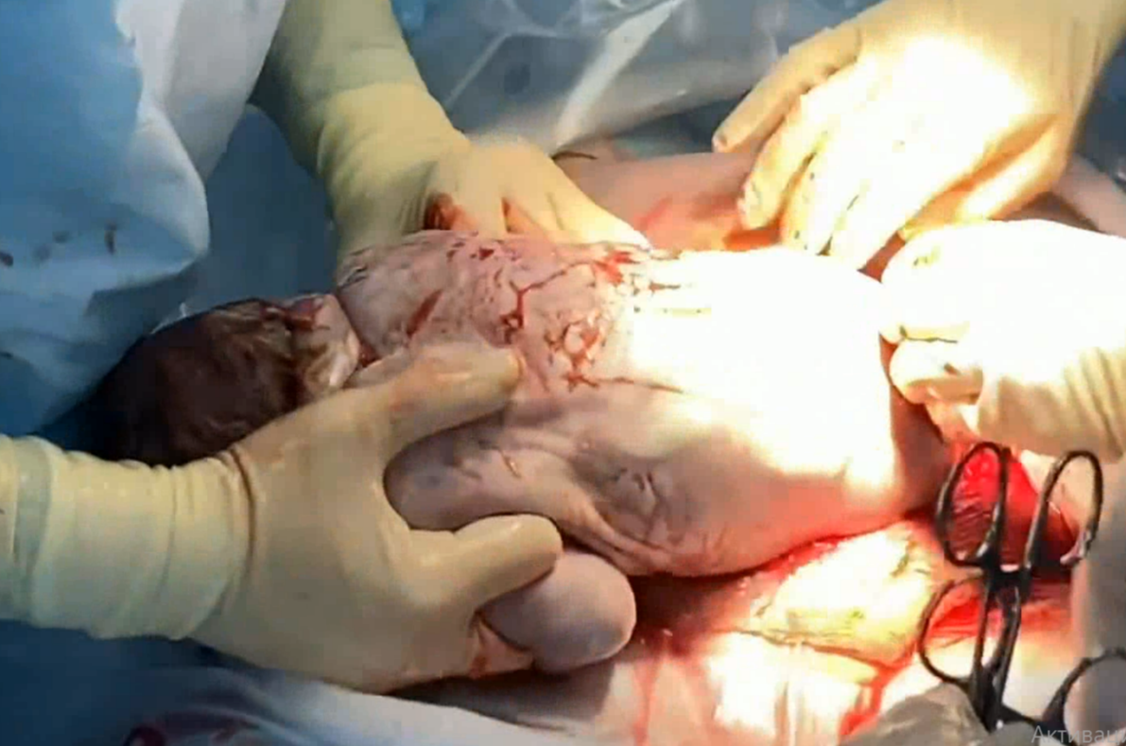
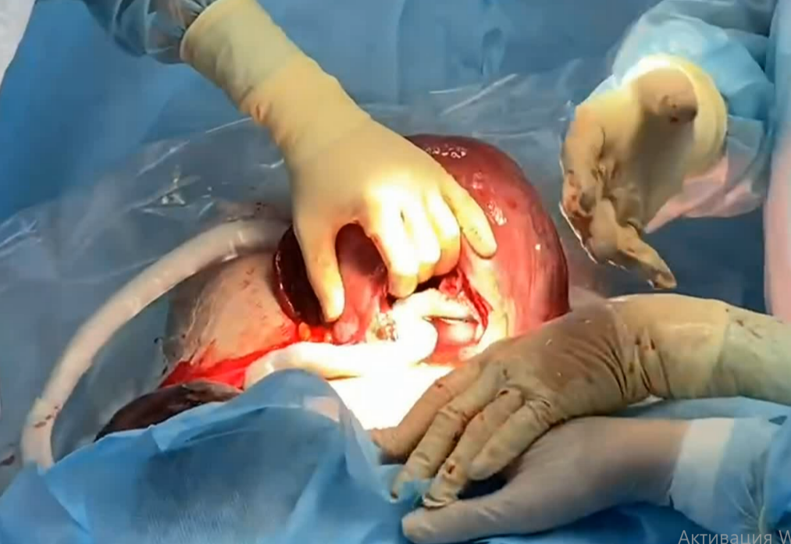
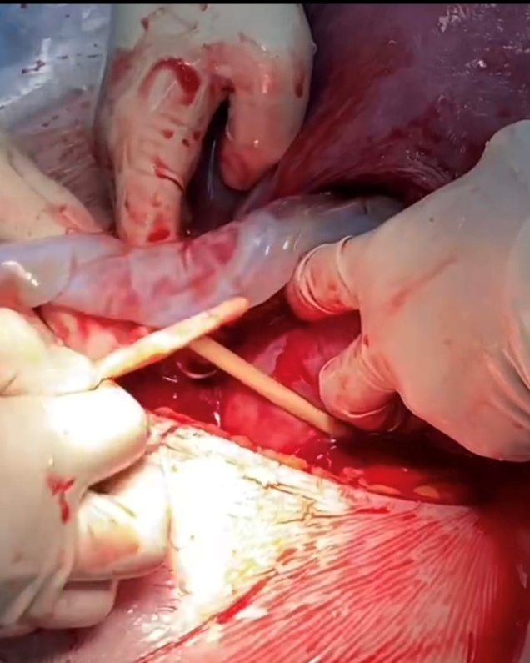
1
2
3
4

Slide 8
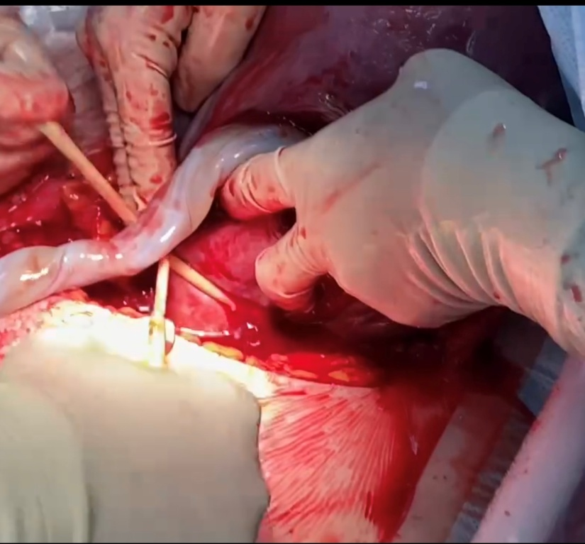
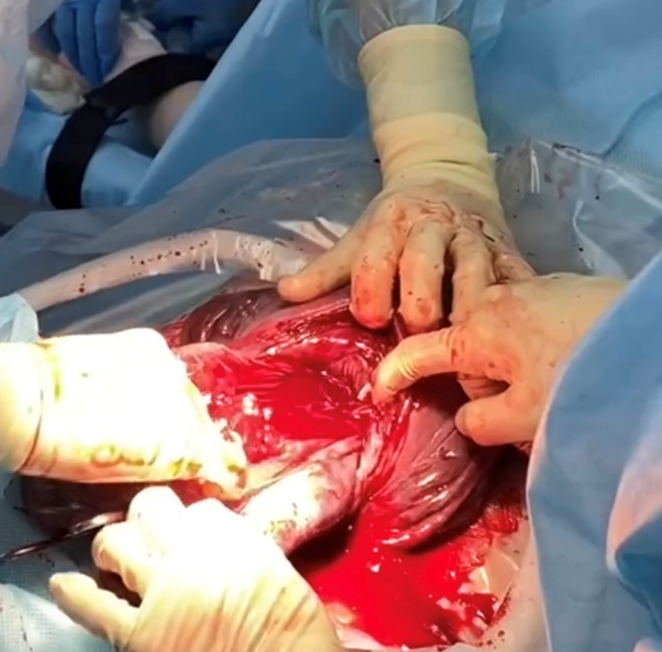

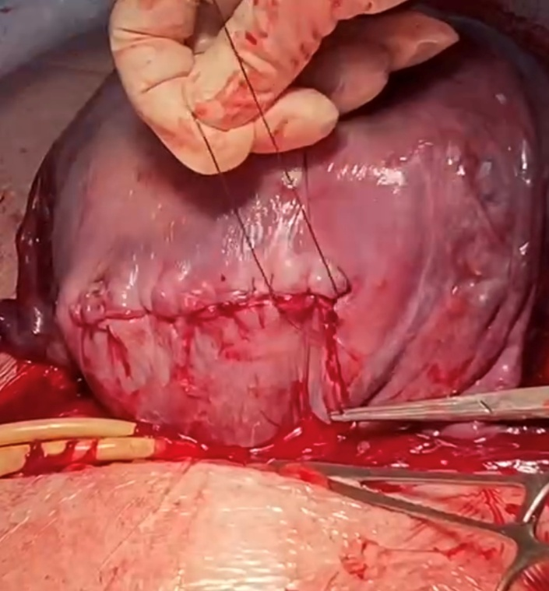
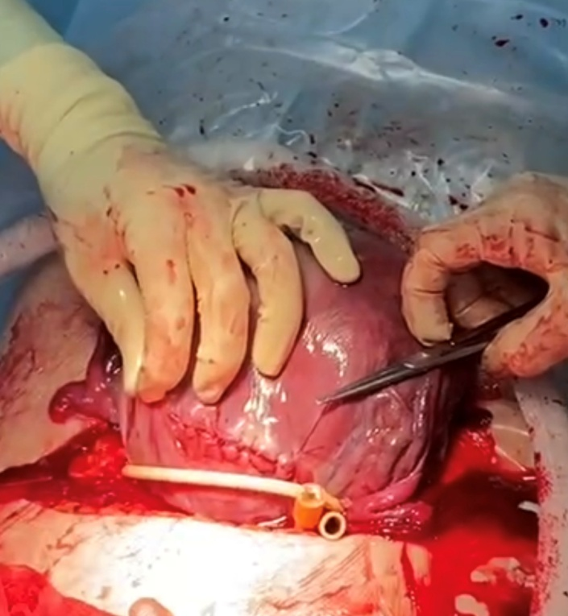
5
6
7
8

Slide 9
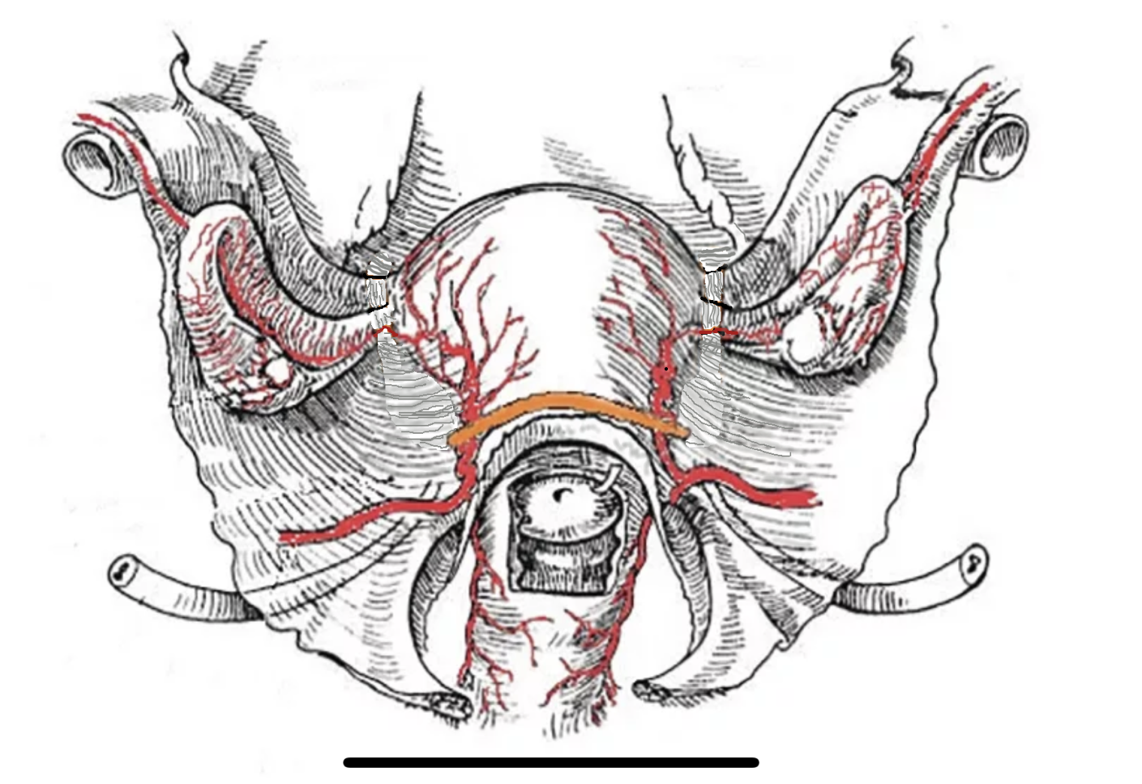
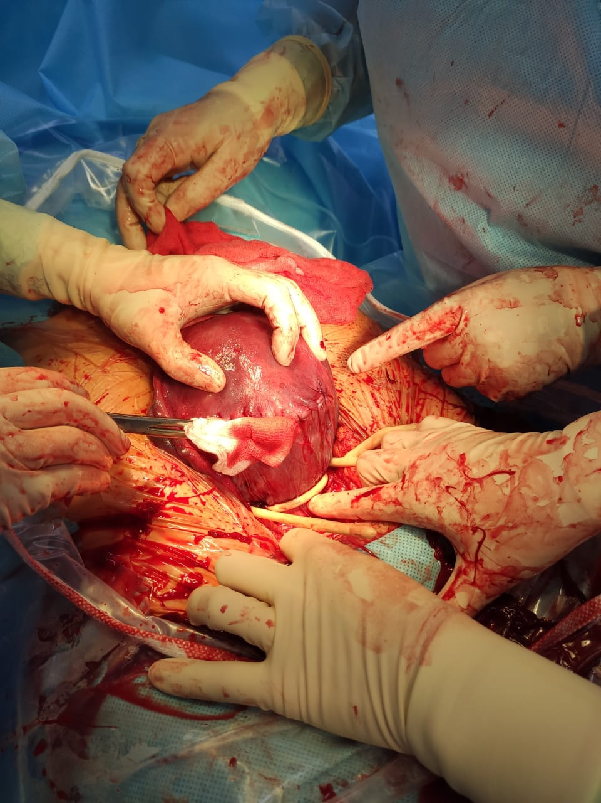
Наложение дистального турникетного гемостаза с целью снижения интраоперационной кровопотери при предлежании плаценты
Скорость и простота исполнения
Не требует специальной подготовки
Финансовые затраты – цена
катетера Фолея
Notes:
Методика используется в ситуациях, угрожаемых по развитию кровотечения – предлежание плаценты, вращение плаценты, так и в ситуациях начавшегося интраоперационного, чаще гипотонического кровотечения, с целью недопущения массивного кровотечения. Методика очень проста, не требует специальной подготовки, стоимость – цена катетера Фолея.

Slide 10


Частота кровотечения более 1000 мл
при операции кесарево сечение, % от числа
операций

Slide 11
Частота кровотечения (>1000 мл) при КС и связанных с ней гистерэктомий, абс.

Slide 12


Объемы кровопотери и перелитой СЗП

Slide 13
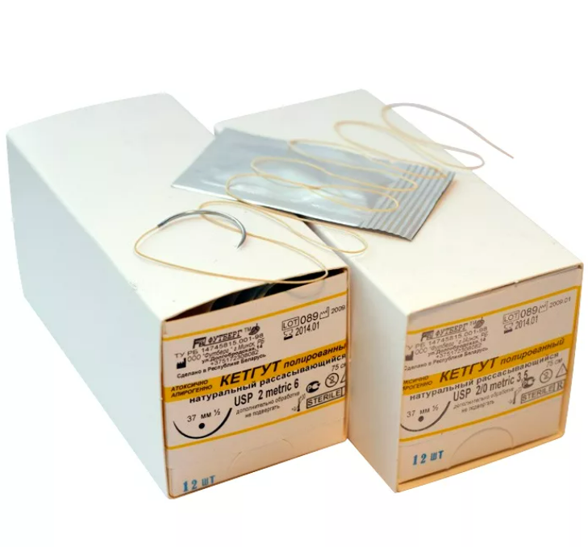

Доступность, простота выполнения, надежность,
минимальная стоимость
турникетного гемостаза, как составляющего организационной модели оказания медицинской помощи женщинам с предлежанием плаценты, позволяет оптимизировать этап оперативного родоразрешения, минимизировать последствия для жизни и репродуктивного здоровья женщины

